Slide 1
Učiteľ a stres
Adam Fajnor

Slide 2
Záťaž učiteľského povolania
Pracovná psychická záťaž:
  Senzorická
  Mentálna
  Emocionálna

Slide 3
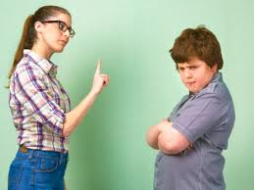
Príčiny psychickej záťaže
Konfrontácia so žiakmi

Slide 4
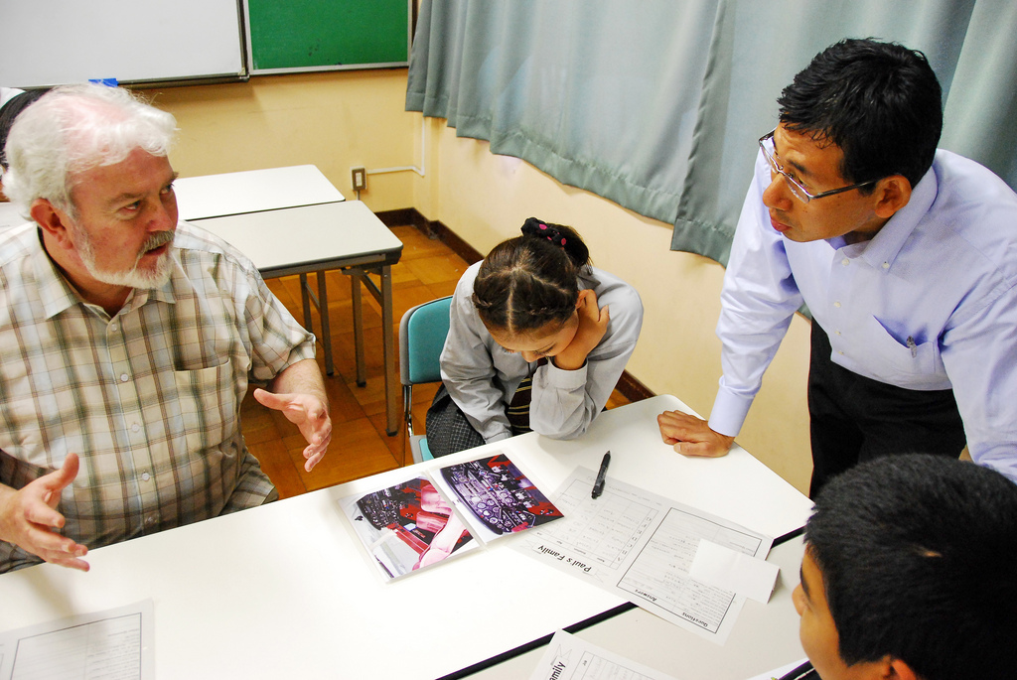
Príčiny psychickej záťaže
Kritickí a negatívne naladení rodičia

Slide 5
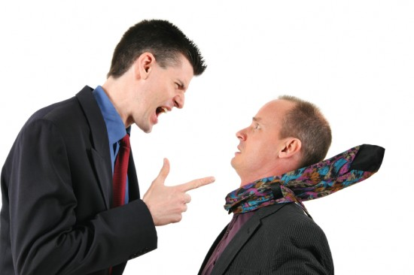
Príčiny psychickej záťaže
Konflikty v učiteľskom zbore

Slide 6
Príčiny psychickej záťaže
Stúpajúci vekový priemer
Negatívny obraz učiteľov v očiach spoločnosti
Nesplniteľné požiadavky spoločnosti voči škole
Úsporné opatrenia

Slide 7
Inštitucionálne príčiny problémov
Nedostatočné priestory
Zlé osvetlenie
Vysoká hladina hluku
Zlé vnútorné klíma
Časová záťaž

Slide 8
Spoločenské príčiny
Zmeny v rodinách
  Rodina nepredstavuje emocionálnu istotu
  Rozpad rodín
  Slabá zručnosť rodičov vychovať dieťa
Negatívny vplyv médií
Vzťahy

Slide 9
Stres
Druhy stresu:
  Eustres
  Distres
Sympatikotonik vs. Vagotonik
Pro-aktívny vs. Re-aktívny typ osobnosti
Vystupňovanie stresu -> Syndróm vyhorenia

Slide 10
Problémy s ktorými sa učitelia vyrovnávajú:
Učiteľ nevidí zmysel v každodennej práci
Nezdravý spôsob života
Zlé hodnotenie učiteľstva spoločnosťou
Priemerný vek dosahuje až 50 rokov
Pre profesiu je typická feminizácia
Klesanie profesijného sebavedomia
Deformácia identity jedinca

Slide 11
Špecifickosť učiteľskej profesie
Výchova a vzdelávanie spoločnosti
Mnohonásobná klientela
Spoločenská prestíž
Špecifické vlastnosti a schopnosti
Feminizovaná profesia
Štátny zamestnanec
Výkon determinovaný pracovnými podmienkami
Zotrvačnosť vo fungovaní

Slide 12
Ďakujem za pozornosť

